Slide 1
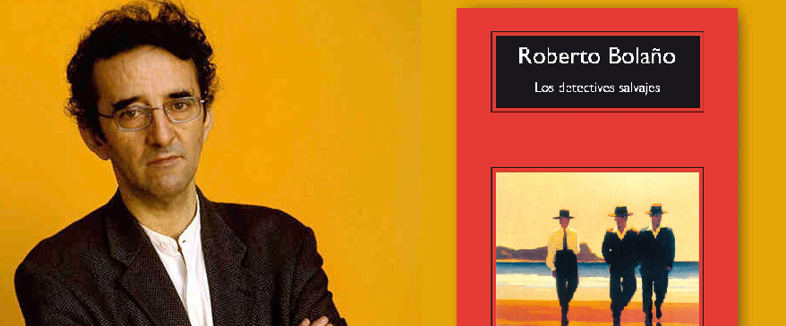
Los detectives salvajes
Literatura Latinoamericana 3

Slide 2
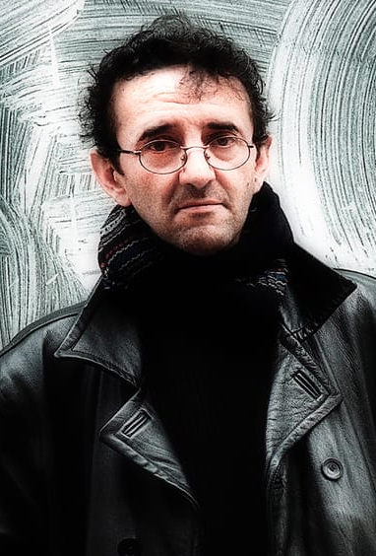
Roberto Bolaño (1953-2003)
En sus inicios se dedicó a la poesía. Luego, deja de escribir poesía para “escribir sobre poetas”
Éxito tardío, a partir de 1996. Publicación de “Estrella distante”, secuela de “La literatura nazi en Latinoamérica”
Las experiencias vitales de Bolaño como poeta y su participación en el movimiento “infrarrealista” son el punto de partida de “Los detectives salvajes”

Slide 3
Roberto Bolaño (1953-2003)
Rechazos de Anagrama, Grijalbo, Planeta, con toda seguridad también de Alfaguara, Mondadori. Un no de Muchnik, Seix Barral, Destino... Todas las editoriales... Todos los lectores... Todos los gerentes de ventas... Bajo el puente, mientras llueve, una oportunidad de oro para verme a mí mismo: como una culebra en el Polo Norte, pero escribiendo. Escribiendo poesía en el país de los imbéciles. Escribiendo con mi hijo en las rodillas. Escribiendo hasta que cae la noche con un estruendo de los mil demonios. Los demonios que han de llevarme al infierno, pero escribiendo (“Mi carrera literaria”, Roberto Bolaño, 1990)

Slide 4

“En gran medida todo lo que he escrito es una carta de amor o de despedida a mi propia generación, los que nacimos en la década del cincuenta y los que escogimos en un momento dado el ejercicio de la milicia, en este caso sería más correcto decir la militancia, y entregamos lo poco que teníamos, lo mucho que teníamos, que era nuestra juventud, a una causa que creímos la más generosa de las causas del mundo y que en cierta forma lo era, pero que en la realidad no lo era. De más está decir que luchamos a brazo partido, pero tuvimos jefes corruptos, líderes cobardes, un aparato de propaganda que era peor que una leprosería, luchamos por partidos que de haber vencido nos habrían enviado de inmediato a un campo de trabajos forzados, luchamos y pusimos toda nuestra generosidad en un ideal que hacía más de cincuenta años que estaba muerto, y algunos lo sabíamos, y cómo no lo íbamos a saber si habíamos leído a Trotski o éramos trotskistas, pero igual lo hicimos, porque fuimos estúpidos y generosos, como son los jóvenes, que todo lo entregan y no piden nada a cambio, y ahora de esos jóvenes ya no queda nada, los que no murieron en Bolivia murieron en Argentina o en Perú, y los que sobrevivieron se fueron a morir a Chile o a México, y a los que no mataron allí los mataron después en Nicaragua, en Colombia, en El Salvador. Toda Latinoamérica está sembrada con los huesos de estos jóvenes olvidados.”
“Discurso de Caracas”, Letras libres,10, México, octubre de 1999.

Slide 5
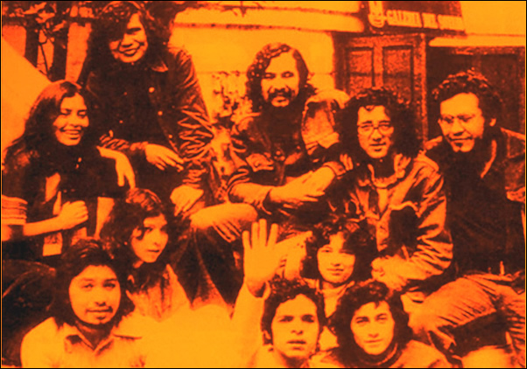
Diario de Juan García Madero, estudiante de derecho (año 1975)
Viaje iniciático: ingreso al realvisceralismo bildungsroman/ novela de artista
Desarrollo de una generación y un sentimiento de época marcado por la rebeldía, el desacato, la búsqueda de apartarse de toda certeza
Los realvisceralistas caminan mirando hacia atrás, alejándose de cualquier idea de un destino preconcebido
Capítulo 1: Mexicanos perdidos en México

Slide 6
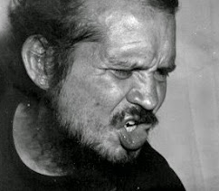
Me cago en Dios
& en todos sus muertos
Me cago en la hostia
& en el coñito de la virgen
Me cago en los muertos
del Dios de Dios
En la soberbia de Federico Nietzche
en el cuerpo tembloroso de mi alma
& en las ortigas al aire del ateo
En la muerte prematura de los justos
en la fugacidad del coito & sus centellas
en el verbo animal
en la imaginación-rizoma
en los textos del saber tan destetado
En la raja de los mundos
yo me caigo
Concentrado en el incendio de mis poros
En este alcohol-maleza que me cimbra
en el ojo infinito de mis huellas
en el furor salvaje del desmadre
en la imposible muerte & sus ofrendas
en el barro de áspid que calienta
en las rocas de la amada
en la levitación de mi calaca
en el cojo corazón de lo innombrable
En el aleph acuoso de mis llagas
en la vítrea desazón de mi asesino
en la mano del placer
en la droga anidada en sus colmillos
En el ogro filantrópico & su esposa
en la tumba del azar tan manoseada
en el germen de la lírica / que es caca…
Canción Implacable (Mario Santiago Papasquiaro)

Slide 7
2 de noviembre: He sido cordialmente invitado a formar parte del realismo visceral. Por supuesto, he aceptado. No hubo ceremonia de iniciación. Mejor así.
3 de noviembre: No sé muy bien en qué consiste el realismo visceral. Tengo diecisiete años, me llamo Juan García Madero, estoy en el primer semestre de la carrera de Derecho. Yo no quería estudiar Derecho sino Letras, pero mi tío insistió y al final acabé transigiendo. Soy huérfano. Seré abogado. Eso le dije a mi tío y a mi tía y luego me encerré en mi habitación y lloré toda la noche. O al menos una buena parte.
Capítulo 1: Mexicanos perdidos en México

Slide 8
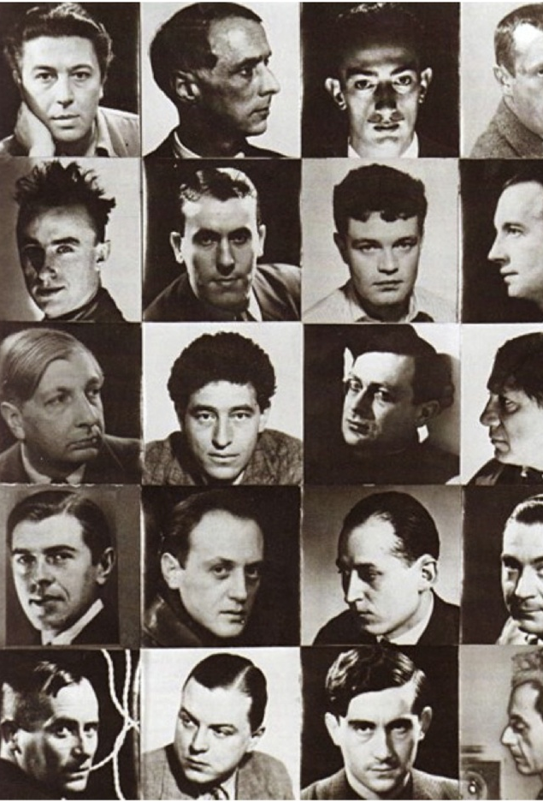
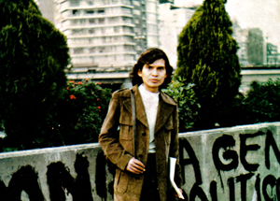
A los real visceralistas nadie les da NADA. Ni becas ni espacios en sus revistas ni siquiera invitaciones para ir a presentaciones de libros y recitales. Belano y Lima parecen dos fantasmas (Los detectives salvajes).
REALVISCERALISMO

Slide 9
Generación de poetas que se opone al canon. Juventud rimbaudiana
Grupo variopinto: marginales, poetas que no escriben, poetas enfermos de literature, feministas (hermanas Font), homosexuales, adultos inconformistas (Quim Font)
Principal enemigo: Octavio Paz
García Madero: escritor academicista que ingresa en un circuito de vanguardia
Arturo Belano (Roberto Bolaño) y Ulises Lima (Mario Santiago Papasquiaro)
Cuestionamientos al Realvisceralismo ¿Un surrealism trasniochado?
REALVISCERALISMO

Slide 10
[...] en 1998 un automóvil lo atropelló en circunstancias oscuras, un coche que se dio a la fuga mientras Mario se daba a la muerte, tirado y solo en una calle nocturna de uno de los barrios periféricos de México Distrito Federal, una ciudad que en algún momento de su historia se asemejó al paraíso y hoy se asemeja al infierno, pero no un infierno cualquiera sino el infierno especial de los hermanos Marx, el infierno de Guy Debord, el infierno de Sam Peckinpah, es decir un infierno singular en grado extremo, y allí murió Mario, como mueren los poetas, sumido en la inconsciencia y sin papeles, motivo por el cual cuando llegó una ambulancia a buscar un cuerpo roto nadie sabía quién era y el cadáver se pasó varios días en la morgue, sin deudos que lo reclamaran, en una suerte de revelación final, en una suerte de epifanía negativa, quiero decir, como el negativo fotográfico de una epifanía, que es también la crónica cotidiana de nuestros países
MARIO SANTIAGO (ULISES LIMA)

Slide 11
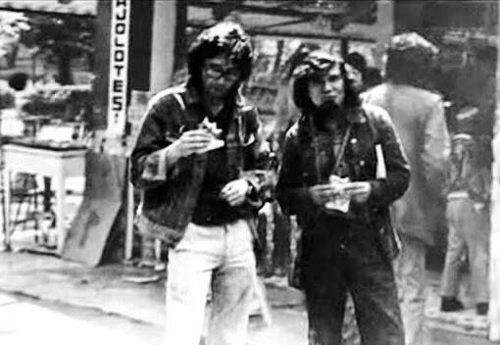
Arturo Belano y Ulises Lima

Slide 12
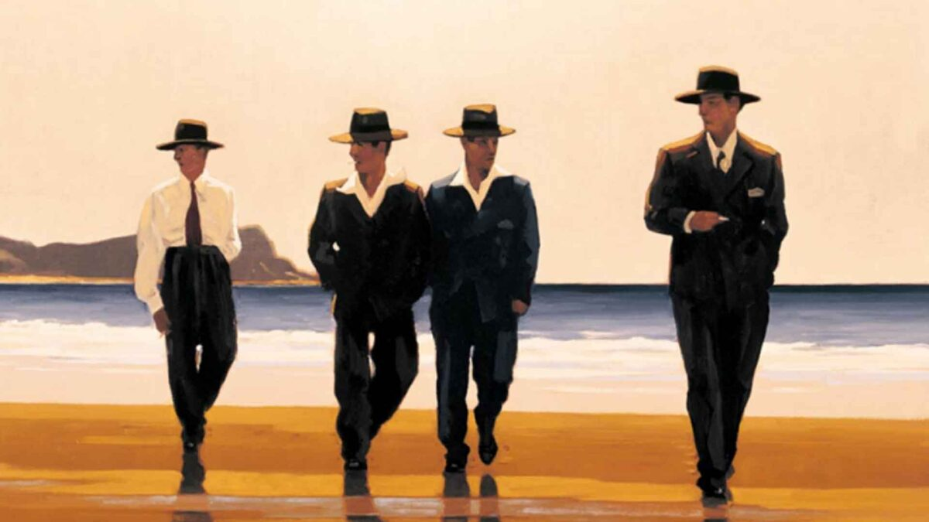
Capítulo 2: Los detectives salvajes
En este apartado se relatan las peripecias de Lima y Belano desde 1976 hasta 1996. García Madero, en su doble papel de personaje y de voz narrativa, ha desaparecido. Desconocemos igualmente cuál fue el resultado de la búsqueda de Cesárea Tinajero. El realismo visceral se ha desmembrado. Algunos de sus miembros se han marchado a otros países y los restantes abandonan poco a poco la creación poética.
Nos encontramos con decenas de narradores, cada uno de los cuales cuenta una historia particular. Todas las historias están distribuidas en los veintiséis capítulos en que se divide esta parte. Cada capítulo tiene a su vez subcapítulos, y el título de cada uno de éstos consta del nombre del narrador, el lugar en que se encuentra al momento de la narración (o testimonio) y la fecha en que realiza el relato (por ejemplo, “Iñaki Echavarne, bar Giardineto, calle Granada del Penedés, Barcelona, julio de 1994”, “Clara Cabeza, Parque Hundido, México D.F., octubre de 1995”, etc.)

Slide 13
Capítulo 2: Los detectives salvajes
Relato caleidoscópico intercontinental que abarca dos décadas (1976-1996)
Mozaico de narraciones que dan cuenta, directa o tangencialmente, del camino trazado por Ulises Lima y Arturo Belano en su búsqueda de Cesárea Tinajero (fundadora del realvisceralismo)
Alrededor de 40 narradores que nos cuentan hechos e historias aparentemente inconexas o sin relación con la trama de la novela
Temas del exilio y el desplazamiento

Slide 14
Amadeo Salvatierra: poeta mexicano que conoció a los estridentistas y a Cesárea Tinajero durante los años veinte, y que es abordado una tarde de 1975 por Lima y Belano. Perla Áviles: amiga de Belano en México durante la adolescencia de éste. Laura Jáuregui: perteneciente al realismo visceral, fue amante de Belano en la época del movimiento. Fabio Ernesto Logiacomo: poeta argentino residente en México en los años setenta, conoce en el D.F. a Lima y Belano. Luis Sebastián Rosado: poeta mexicano que conoce a los real visceralistas (incluyendo a Ulises Lima) y se hace amante de uno de ellos, Piel Divina. Alberto Moore: amigo de los real visceralistas (y de Lima y Belano) durante los años setenta. Carlos Monsiváis: crítico mexicano, conoce un día a Lima y Belano. Piel Divina: poeta real visceralista mexicano, amigo de Lima y Belano durante la década del setenta. Angélica Font: poeta real visceralista mexicana, amiga de Lima y Belano durante la década del setenta. Manuel Maples Arce: poeta estridentista mexicano, es entrevistado por Arturo Belano en los setenta. Bárbara Patterson: norteamericana, compañera de Rafael Barrios (poeta real visceralista), conoce brevemente a Lima y Belano. Joaquín Font: padre de las poetas real visceralistas Angélica y María Font, amigo de Lima y Belano en los setenta. Jacinto Requena: poeta real visceralista mexicano, amigo de Lima y Belano en los setenta. María Font: poeta real visceralista mexicana, amiga de Lima y Belano durante la década del setenta. Auxilio Lacouture: poeta uruguaya, conoce en México a Belano y a Lima. Joaquín Vásquez Amaral: poeta residente en Estados Unidos, que conoce a los real visceralistas (incluyendo a Lima y Belano) en 1975, en México. Lisandro Morales: editor mexicano que entra en tratos con Arturo Belano durante la década del setenta. Rafael Barrios: poeta real visceralista mexicano, amigo de Lima y Belano durante los setenta. Felipe Müller: poeta chileno que perteneció a los real visceralistas en la década del setenta, es amigo de Belano toda la vida. Simone Darrieux: estudiante francesa que viaja a México en los setenta y conoce a Lima y Belano. Hipólito Garcés: poeta peruano residente en París, conoce a Lima en esta ciudad a finales de los setenta. Roberto Rosas: poeta peruano residente en París, en esta ciudad conoce a Lima. Sofía Pellegrini: poeta argentina residente en París, conoce a Lima en esta ciudad. Michel Bulteau: poeta francés que conoce a Lima en París en 1978. Mary Watson: estudiante de literatura inglesa, conoce a Belano en España durante un viaje que realiza por toda Europa, en 1978. Alain Lebert: marinero francés que conoce en 1978 a Lima y a Belano. Norman Bolzman: filósofo mexicano residente en Tel-Aviv, conoció a los real visceralistas en México en la década del setenta, se reencuentra con Lima en Tel-Aviv a finales de los setenta. Heimito Künst: criminal austríaco, conoce a Ulises Lima en una cárcel de Israel en 1980.

Slide 15
José “Zopilote” Colina: periodista mexicano que conoce a los real visceralistas en la década del setenta. Verónica Volkow: mexicana, bisnieta de Trotsky, conoce en los setenta a Lima y Belano. Alfonso Pérez Camarga: pintor mexicano al que Lima y Belano le suministran droga a mediados de los setenta. Hugo Montero: literato mexicano, amigo de Ulises Lima. Xóchitl García: poeta real visceralista mexicana, amiga de Lima y Belano en los setenta. Andrés Ramírez: exiliado chileno en Barcelona, conoce a Belano en esta ciudad en la década del ochenta. Abel Romero: exiliado chileno radicado en París, conoce a Belano en esta ciudad en la década del ochenta. Edith Oster: mexicana, conoce a los real visceralistas, es compañera sentimental de Belano. Xosé Lendoiro: abogado y poeta español, conoce a Belano en el camping de Castroverde a comienzos de los noventa. Daniel Grossman: mexicano, conoció en su juventud a los real visceralistas y a Ulises Lima. Susana Puig: española, compañera sentimental de Belano a comienzos de los noventa. Guillem Piña: español, amigo de Belano desde la década del setenta. Jaume Planells: español, amigo del crítico Iñaki Echavarne, a quien Belano reta a duelo. Iñaki Echavarne: crítico español a quien Belano reta a duelo en la década del noventa. Aurelio Baca: escritor español muy influyente, Belano se burla de él en una de sus novelas. Pere Ordóñez: escritor español, conferencista en la Feria del Libro de Madrid de 1994 (sin relación aparente con Lima o Belano). Julio Martínez Morales: escritor español, conferencista en la Feria del Libro de Madrid de 1994 (sin relación aparente con Lima o Belano). Pablo del Valle: escritor español, conferencista en la Feria del Libro de Madrid de 1994 (sin relación aparente con Lima o Belano). Marco Antonio Palacios: escritor español, conferencista en la Feria del Libro de Madrid de 1994 (sin relación aparente con Lima o Belano). Hernando García León: escritor español, conferencista en la Feria del Libro de Madrid de 1994 (sin relación aparente con Lima o Belano). Pelayo Barrendoáin: escritor español, conferencista en la Feria del Libro de Madrid de 1994 (sin relación aparente con Lima o Belano). Clara Cabeza: secretaria personal de Octavio Paz, ambos conocen a Lima a mediados de los noventa, en México D.F. María Teresa Solsona Ribot: fisicoculturista española, se hace amiga de Belano a mediados de los noventa. Jacobo Urenda: periodista argentino, conoce a Belano en África en 1996. Ernesto García Grajales: crítico mexicano estudioso del real visceralismo durante la década del noventa.

Slide 16
Capítulo 2: Los detectives salvajes
Tema del paso del tiempo y el cambio cultural: “creíamos que íbamos a ser escritores y que hubiéramos dado todo por pertenecer a ese grupo más bien patético, los real visceralistas, la juventud es una estafa”
La penetración cada vez más vertiginosa de los tentáculos del mercado.
El vínculo de la poesía o la literatura con el dinero y con el éxito comercial ya totalmente despojado de los ideales de juventud.
Xosé Lendoiro, mecenas, editor y director de una prestigiosa revista literaria, dice: “los poetas se embelesan ante el espectáculo del dinero”

Slide 17
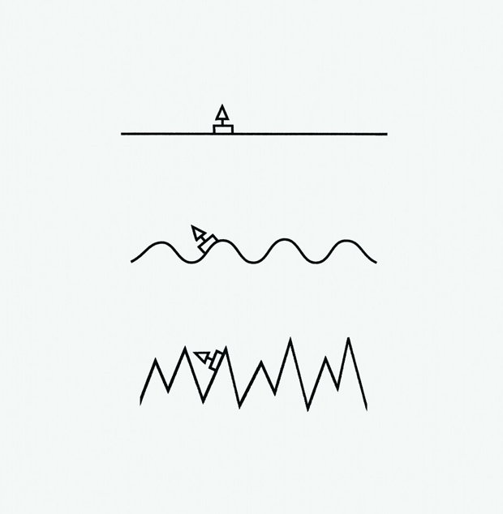
Poema “Sión” de Cesárea Tinajero
“La línea recta me producía calma. La ondulada me inquietaba, presentía el peligro pero me gustaba la suavidad: subir y bajar. La última línea era la crispación” (Bolaño, Amberes).

Slide 18
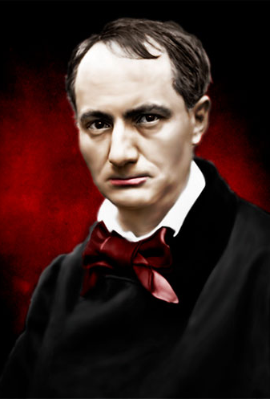
Charles Baudelaire
-Pues ¿a quién quieres, extraordinario extranjero?
-Quiero a las nubes..., a las nubes que pasan... por allá.... ¡a las nubes maravillosas!

Slide 19
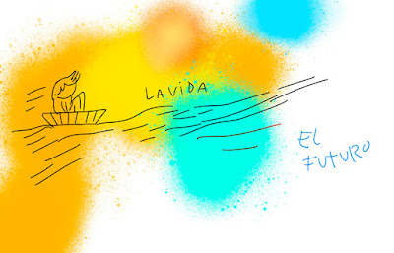
EL VIAJE (Baudelaire, 1857)
V Y después, y después. ¿Todavía, qué más? VIII ¡Oh, Muerte, venerable capitana, ya es tiempo! ¡Levemos el ancla! Esta tierra nos hastía, ¡oh, Muerte! ¡Aparejemos! ¡Si el cielo y la mar están negros como la tinta, Nuestros corazones, a los que tú conoces, están radiantes! ¡Viértenos tu veneno para que nos reconforte! Este fuego tanto nos abraza el cerebro, que queremos Sumergirnos en el fondo del abismo, Infierno o Cielo, ¿qué importa? ¡Hasta el fondo de lo Desconocido, para encontrar lo nuevo!

Slide 20
EL BARCO EBRIO (RIMBAUD, 1871)
Mientras descendía los ríos impasibles, sentí que los remolcadores dejaban de guiarme: los pieles rojas chillones los tomaron por blancos, clavándolos desnudos en postes de colores. Me era indiferente el cargamento, fuera trigo flamenco o algodón inglés. Cuando terminó el alboroto de los remolcadores, los ríos me dejaron ir adonde quisiera (…) Más dulce que para los niños la pulpa de manzanas ácidas, el agua verde penetró en mi casco de abeto y las manchas de vinos azules y de vómitos me lavó, dispersando mi timón y mi ancla. (…)
Yo he visto los archipiélagos siderales! Y las islas
donde cielos delirantes están abiertos al viajero:
-¿Es en estas noches sin fondo en las que te duermes y te exilias,
millón de pájaros de oro, vigor futuro?
Pero, es cierto, yo lloré mucho! Las albas son desoladoras,
toda luna es atroz y todo sol amargo:
el acre amor me ha hinchado de embriagadoras estupideces.
¡Oh que estalle mi quilla! ¡Oh que yo desaparezca en el mar!
Si yo deseo un agua de Europa, es la del charco
negro y frío donde en el crepúsculo embalsamado
un niño en cuclillas lleno de tristezas, suelta
un barco frágil como una mariposa de mayo.

Slide 21
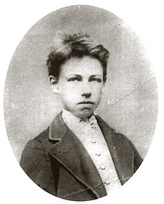
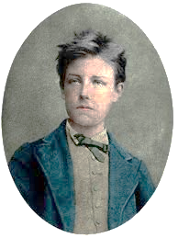
Rimbaud, “Yo es otro”
Jean Nicolas-Arthur Rimbaud (1854, Charleville-1891, Marsella)
1era etapa: Niño prodigio: a los 13 comienza a escribir.
2da etapa: El vidente & la alquimia del verbo
3ra etapa: La mudez (jubilación del poeta)
“Como le estaba diciendo, el poeta es realmente ladrón de fuego. Lleva el peso de la humanidad sobre sus hombros, incluso de los animales; deberá conseguir que sus invenciones se sientan se palpen, se escuchen; si lo que él trae de allá abajo tiene “forma, lo da con forma ; si es informe, lo da informe. Hallar una lengua.
Carta a Georges Izambard, profesor de Rimbaud, 1870
“Yo digo que hay que ser vidente, hacerse vidente. El Poeta se hace vidente por medio de un largo, inmenso y razonado desarreglo de todos los sentidos. Él busca por sí mismo y agota en sí mismo todas las formas de amor, de sufrimiento, de locura, todos los venenos, para no quedarse sino con sus quintaesencias. Inefable tortura en la que necesita de toda la fe, de toda la fuerza sobrehumana, en la que se convierte, entre todos, en el gran enfermo, el gran criminal, el gran maldito -¡ y el supremo Sabio! ¡Porque alcanza lo desconocido!”
Carta a Paul Demeny, 1871

Slide 22
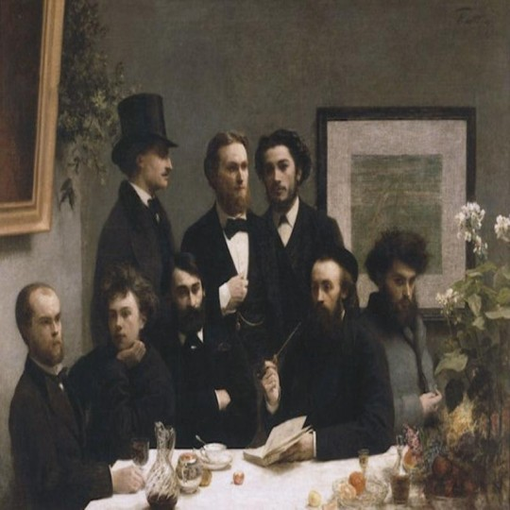
Breve vigilia de embriaguez, ¡santa!, aunque sólo sea por la máscara con la que nos has gratificado. ¡Nosotros te afirmamos, método! Nosotros no olvidamos que ayer glorificaste todas nuestras edades. Nosotros tenemos fe en el veneno. Nosotros sabemos dar la vida entera cada día.
Ha llegado el tiempo de los Asesinos.
Mañana de Embriaguez, Iluminaciones (1874)

Slide 23
UNA TEMPORADA EN EL INFIERNO (1873)
ANTAÑO, SI NO RECUERDO MAL, MI VIDA era un festín en el que todos los corazones se abrían, en el que vinos de todas las clases fluían sin cesar
Una noche, senté a la Belleza en mis rodillas. –Y la encontré amarga –Y la injurié.
Me he armado contra la justicia. Me fugué. ¡Oh brujas, miseria, odio, mi tesoro fue confiado a vosotros!
Conseguí hacer desaparecer de mi espíritu toda esperanza humana. Sobre cualquier alegría, para estrangularla, di el salto sordo de la bestia feroz…
He invocado los desastres para ahogarme con la arena y la sangre.
La desgracia ha sido mi dios. Me he tendido en el cieno. Me he secado con el aire del crimen. Le he gastado buenas bromas a la locura.
Y la primavera me trajo la risa horripilante del idiota.

Slide 24

La Feria del Libro de Madrid 1994
“Durante un tiempo la Crítica acompaña a la Obra, luego la Crítica se desvanece y son los Lectores quienes la acompañan (...) Luego los lectores mueren uno por uno y la Obra sigue sola, aunque otra Crítica y otros Lectores poco a poco vayan acompasándose a su singladura. Luego la Crítica muere otra vez y los Lectores mueren otra vez y sobre esa huella de huesos sigue la Obra su viaje hacia la soledad. Acercarse a ella, navegar a su estela es señal inequívoca de muerte segura (...) Finalmente la Obra viaja irremediablemente sola en la Inmensidad. Y un día la Obra muere, como mueren todas las cosas, como se extinguirá el Sol y la Tierra, el Sistema Solar y la Galaxia y la más recóndita memoria de los hombres” (484).
Iñaki Echavarne

Slide 25
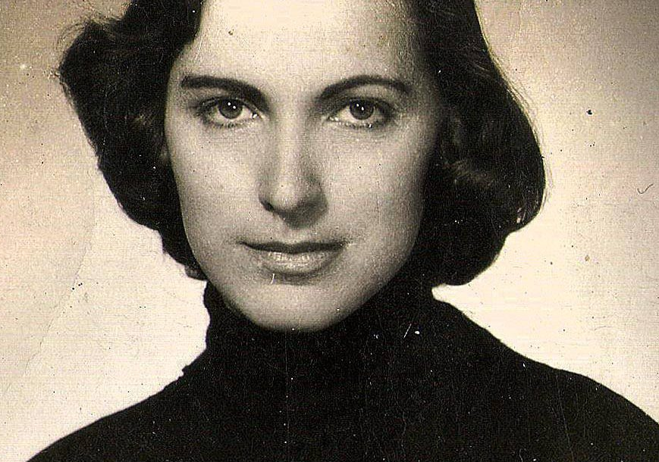
AUXILIO LACOUTURE, "LA MADRE DE LA POESÍA MEXICANA"
Auxilio Lacouture se encuentra en la Universidad Nacional Autónoma cuando ésta es tomada por las fuerzas del orden, rompiendo con ello una ley y tradición de autonomía universitaria que venía de la reforma de Córdoba de 1918 (Levy, 1979). Auxilio está en la universidad cuando entran las tropas y decide quedarse y resistir, pero la situación es medio heroica y medio ridícula:
“Yo estaba en el baño, en el baño de una de las plantas de la facultad, la cuarta, creo, no puedo precisarlo. Y estaba sentada en el wáter, con las polleras arremangadas [...]” (Bolaño, 2006: 192).
A pesar de la situación poco elevada, la permanencia de Auxilio en la Universidad se entiende como un acto de resistencia:
“Yo soy la única que aguantó en la universidad en 1968, cuando los granaderos y el ejército entraron. Yo me quedé sola en la facultad, encerrada en un baño, sin comer durante más de diez días, durante más de quince días, ya no lo recuerdo.”(Bolaño, 2006: 197).
Alcira Soust Scaffo

Slide 26

Amuleto
Matanza de Tlatelolco: Acontecimiento generacional. Masacre de alrededor de 400 estudiantes en la Plaza de las Tres Culturas, el 2 de octubre de 1968
Para Octavio Paz, el hecho de que la matanza se produjera en Plaza de las Tres Culturas no es casual. Allí se alzaba la pirámide del sacrificio de Tenochtitlán.
La generación de Bolaño es la generación de los sueños rotos

Slide 27
RETRATO DE LOS REALVISCERALISTAS EN LA VOZ DE AUXILIO
Por las noches, sin embargo, me expandía, volvía a crecer, me convertía en un murciélago, dejaba atrás la Facultad y vagaba por el DF como un duende (me gustaría decir como un hada, pero faltaría a la verdad), y bebía y discutía y participaba en tertulias (yo las conocí todas) y aconsejaba a los poetas jóvenes que ya desde entonces acudían a mí, aunque no tanto como después, y yo para todos tenía una palabra, ¡qué digo una palabra!, para todos tenía cien palabras o mil, todos me parecían nietos de López Velarde, bisnietos de Salvador Díaz Mirón, los jóvenes machitos atribulados, los jóvenes machitos mustios de las noches del DF, los jóvenes machitos que llegaban con sus folios doblados y sus libros sobados y sus cuadernos sucios y se sentaban en las cafeterías que nunca cierran o en los bares más deprimentes del mundo en donde yo era la única mujer, yo y a veces el fantasma de Lilian Serpas (pero de Lilian hablaré más adelante), y me los daban a leer, sus poemas, sus versos, sus ahogadas traducciones, y yo tomaba esos folios y los leía en silencio, de espaldas a la mesa en donde todos brindaban y trataban angustiosamente de ser ingeniosos o irónicos o cínicos, pobres ángeles míos, y me sumergía en esas palabras (me gustaría decir flujo verbal, pero faltaría a la verdad, allí no había flujo verbal sino balbuceos) hasta la médula, me quedaba por un instante sola con esas palabras entorpecidas por el brillo y la tristeza de la juventud, me quedaba por un instante sola con esos trozos de espejo trizados, y me miraba o mejor dicho me buscaba en el azogue de esa baratura, ¡y me encontraba!, allí estaba yo, Auxilio Lacouture, o fragmentos de Auxilio Lacouture, los ojos azules, el pelo rubio y canoso con un corte a lo Príncipe Valiente, la cara alargada y flaca, las arrugas en la frente, y mi mismidad me estremecía, me sumergía en un mar de dudas, me hacía sospechar del porvenir, de los días que se avecinaban con una velocidad de crucero, aunque por otra parte me confirmaba que vivía con mi tiempo, con el tiempo que yo había escogido y con el tiempo que me circundaba, tembloroso, cambiante, pletórico, feliz.

Slide 28
Entonces vi una sombra diferente, como la que proyectan las nubes cuando se mueven aprisa por un gran prado, aunque esta sombra no la proyectaba ninguna nube, en el extremo oriental del valle. ¿Qué era eso?, me pregunté. Miré el cielo. Luego miré el árbol y vi que el quetzal y el gorrión habían vuelto a posarse sobre la misma rama y disfrutaban inmóviles de la quietud del valle. Luego miré el abismo. Se me encogió el corazón. Ese abismo marcaba el final del valle. Yo no recordaba ningún valle con un accidente geográfico similar. De hecho, en ese momento más que en un valle me pareció estar en una meseta. Pero no. No era una meseta. Las mesetas, por su propia condición, carecen de paredes naturales. Pero los valles, me dije, no se hunden en abismos insondables. Aunque puede que algunos sí. Luego miré la sombra que se esparcía y avanzaba por el otro extremo, como si también hubiera salido ella de la zona nevada, sólo que por otro sitio que yo. A lo lejos, sobrevolando los volcanes multiplicados, una tormenta eléctrica se gestaba en silencio. Supe entonces que el quetzal y el gorrión que estaban sobre la rama, metro y medio por encima de mí, eran los únicos pájaros vivos de todo aquel valle. Y supe que la sombra que se deslizaba por el gran prado era una multitud de jóvenes, una inacabable legión de jóvenes que se dirigía a alguna parte.
Los vi. Estaba demasiado lejos para distinguir sus rostros. Pero los vi. No sé si eran jóvenes de carne y hueso o fantasmas. Pero los vi.
Probablemente eran fantasmas.
Pero caminaban y no volaban, como dicen que vuelan los fantasmas. Así que puede que no fueran fantasmas. Supe también que pese a caminar juntos no constituían lo que comúnmente se llama una masa: sus destinos no estaban imbricados en una idea común. Los unía sólo su generosidad y su valentía. Conjeturé (con las palmas de las manos apoyadas en mis mejillas) que también ellos habían vagado por las montañas nevadas y que allí se habían ido encontrando y caminando juntos hasta formar un ejército que ahora se desplazaba por el prado. Ellos por un lado y yo por el otro. Vi las cumbres alpinas como un espejo, abolidas las leyes de la física, con dos lados: de un lado del espejo había salido yo y del otro habían salido ellos.
Caminaban hacia el abismo. Creo que eso lo supe desde que los vi. Sombra o masa de niños, caminaban indefectiblemente hacia el abismo.
Después oí un murmullo que el aire frío del atardecer en el valle levantaba hacia los faldeos y riscos, y me quedé estupefacta.
Estaban cantando.
Los niños, los jóvenes, cantaban y se dirigían hacia el abismo. Me llevé una mano a la boca, como si quisiera ahogar un grito, y adelanté la otra, los dedos temblorosos y extendidos como si pudiera tocarlos. Quiso mi mente recordar un texto que hablaba de niños que marchaban a la guerra entonando canciones, pero no pudo. Tenía la mente al revés. La travesía por las nieves me había convertido en piel. Tal vez siempre fui así. No soy una mujer muy inteligente.

Slide 29
Extendí ambas manos, como si pidiera al cielo poder abrazarlos, y grité, pero mi grito se perdió en las alturas donde aún me encontraba y no llegó al valle. Flaca, arrugada, malherida, con la mente sangrando y los ojos llenos de lágrimas busqué los pájaros como si los pobrecitos me hubieran podido ayudar en esa hora en la que todo en el mundo se apagaba.
La rama estaba vacía.
Supuse que los pájaros eran un símbolo y que en esta parte de la historia todo era simple y sencillo. Supuse que los pájaros eran la enseña de los muchachos. No sé ya qué más supuse.
Y los oí cantar, los oigo cantar todavía, ahora que ya no estoy en el valle, muy bajito, apenas un murmullo casi inaudible, a los niños más lindos de Latinoamérica, a los niños mal alimentados y a los bien alimentados, a los que lo tuvieron todo y a los que no tuvieron nada, qué canto más bonito es el que sale de sus labios, qué bonitos eran ellos, qué belleza, aunque estuvieran marchando hombro con hombro hacia la muerte, los oí cantar y me volví loca, los oí cantar y nada pude hacer para que se detuvieran, yo estaba demasiado lejos y no tenía fuerzas para bajar al valle, para ponerme en medio de aquel prado y decirles que se detuvieran, que marchaban hacia una muerte cierta. Lo único que pude hacer fue ponerme de pie, temblorosa, y escuchar hasta el último suspiro su canto, escuchar siempre su canto, porque aunque a ellos se los tragó el abismo el canto siguió en el aire del valle, en la neblina del valle que al atardecer subía hacia los faldeos y hacia los riscos.
Así pues los muchachos fantasmas cruzaron el valle y se despeñaron en el abismo. Un tránsito breve. Y su canto fantasma o el eco de su canto fantasma, que es como decir el eco de la nada, siguió marchando al mismo paso que ellos, que era el paso del valor y de la generosidad, en mis oídos. Una canción apenas audible, un canto de guerra y de amor, porque los niños sin duda se dirigían hacia la guerra pero lo hacían recordando las actitudes teatrales y soberanas del amor.
¿Pero qué clase de amor pudieron conocer ellos?, pensé cuando el valle se quedó vacío y sólo su canto seguía resonando en mis oídos. El amor de sus padres, el amor de sus perros y de sus gatos, el amor de sus juguetes, pero sobre todo el amor que se tuvieron entre ellos, el deseo y el placer.
Y aunque el canto que escuché hablaba de la guerra, de las hazañas heroicas de una generación entera de jóvenes latinoamericanos sacrificados, yo supe que por encima de todo hablaba del valor y de los espejos, del deseo y del placer.
Y ese canto es nuestro amuleto.

